Slide 1
«ДМУ» (филиал) ФГБОУ ВО «Дальрыбвтуз»
Внеклассное мероприятие
«English vs Biology vs Maths»
(игра для курсантов первого курса)
Преподаватели Савин А.А., Савина Т.И.,
Луцик Л.А., Крюкова И.Ю.

Slide 2

We are the greatest experts

Slide 3

а | 10 | 20 | 30 | 40 | 50
b | 10 | 20 | 30 | 40 | 50
c | 10 | 20 | 30 | 40 | 50
d | 10 | 20 | 30 | 40 | 50
e | 10 | 20 | 30 | 40 | 50
f | 10 | 20 | 30 | 40 | 50

Slide 4
What’s wrong? 20 p
N, E, SW, W, NS, E, NE
ответ

Slide 5
Give antonyms 10 p
winter
It’s cloudy
ответ

Slide 6
Call all possible forms of the word 40 p
To translate
Cadets…. the sentences from English into Russian
He is a …. of many books
We make some….. into English
ответ

Slide 7
Add the necessary word and translate 30 p
Her eyes…. large
My friend… at the Maritime college.
What… the weather like today?
ответ

Slide 8
Answer the questions 50 p
1. What is there in the room?
2. Where does your friend study?
3. What are you doing?
4. When do you go to the college?
5.What is your favourite subject?
ответ

Slide 9
N, E, SW, W, NS, E, NE
20 p
NS

Slide 10
Give antonyms
winter
It’s cloudy 10 p
1) summer
2) It’s sunny

Slide 11
To translate
Cadets translate the sentences from English into Russian
He is a translator of many books
We make some translations into English
40 p
назад

Slide 12
Her eyes are large
My friend studies at the Maritime college.
What is the weather like today?
30p
назад

Slide 13
What is there in the room? Where does your friend study? | There is a… (There are some…) He studies at…
What are you doing? | I am listening (We are sitting)
When do you go to the college? What is your favourite subject? | I go to the college in the morning It’s…. (They are…)
назад
назад

Slide 14

Разгадайте ребус
ответ

Slide 15
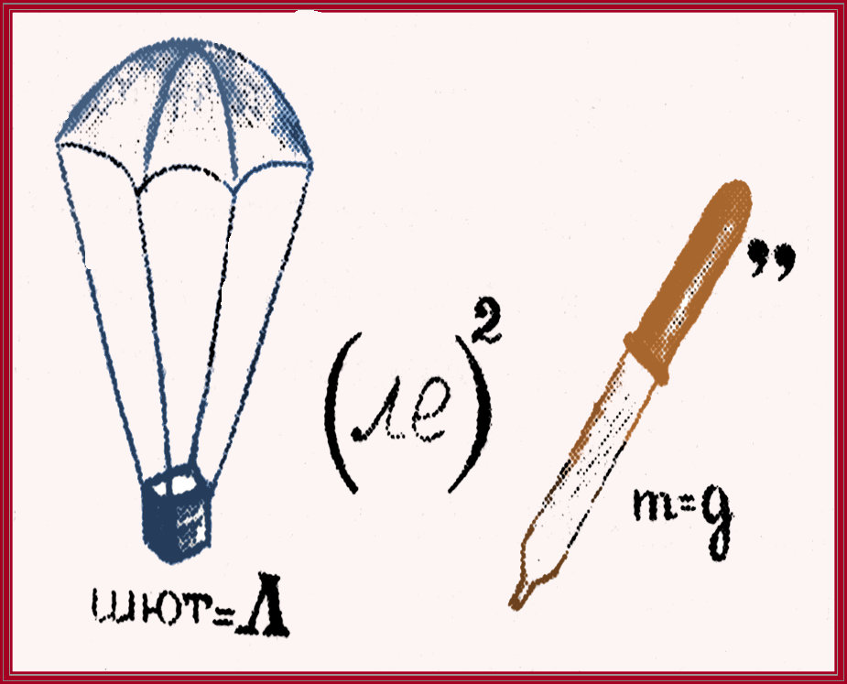
Разгадайте ребус
ответ

Slide 16
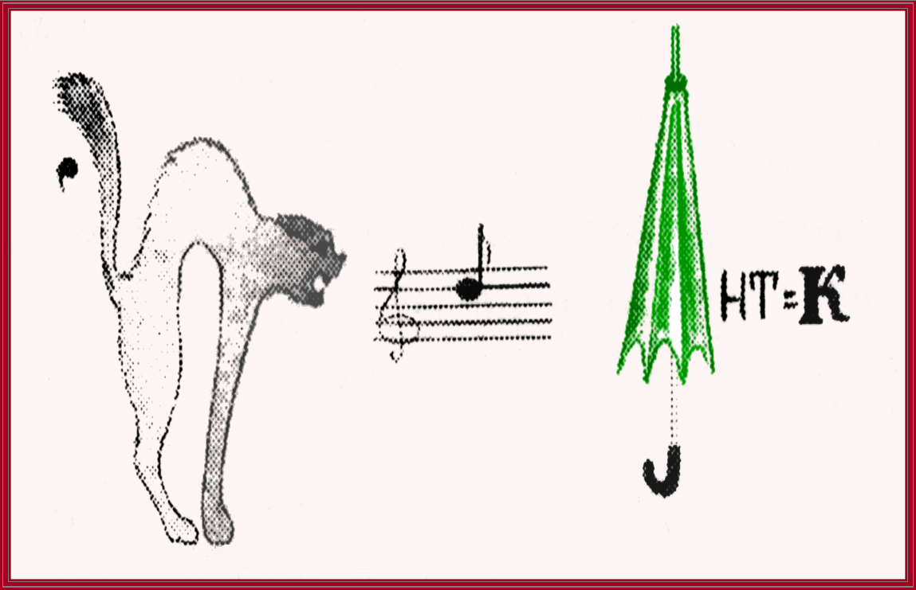
Разгадайте ребус
ответ

Slide 17
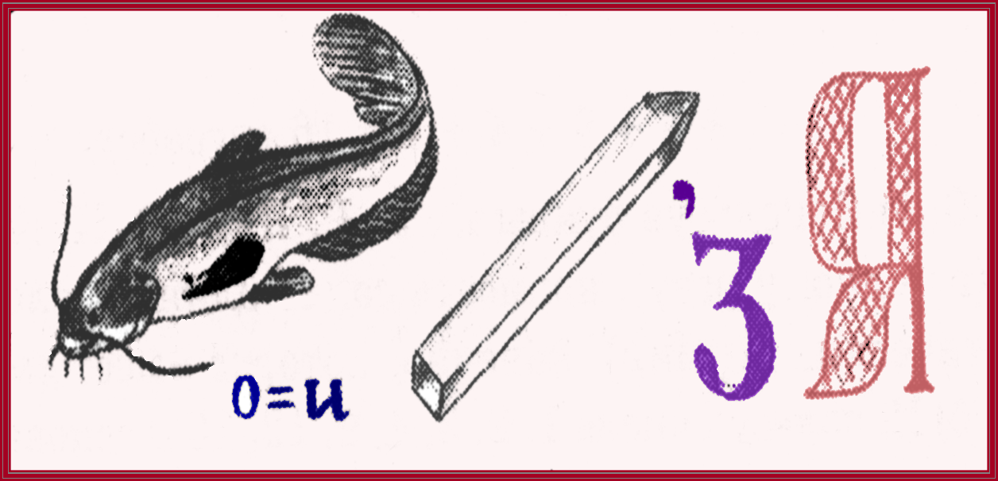
Разгадайте ребус
ответ

Slide 18
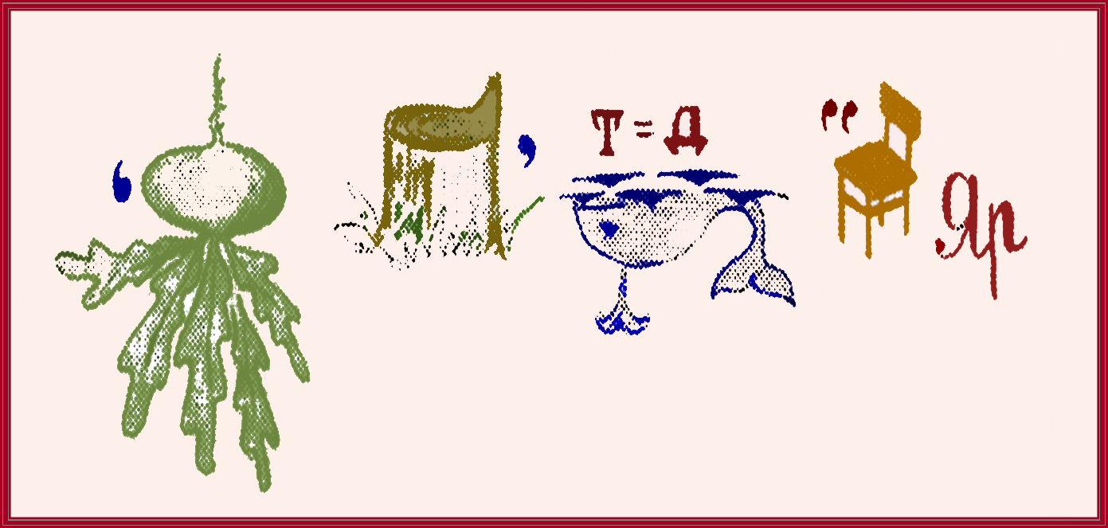
Разгадайте ребус
ответ

Slide 19
ПОВЕРХНОСТЬ

Slide 20
ПАРАЛЛЕЛЕПИПЕД

Slide 21
ОТРЕЗОК

Slide 22
СИММЕТРИЯ

Slide 23
ПЕРПЕНДИКУЛЯР

Slide 24
Use the correct verb form:
He (to have) breakfast at 8 o’clock
ответ

Slide 25
Use the correct verb form:
My friend (to translate)… from English into Russian well.
ответ

Slide 26
Use the correct adjective form:
August is (hot) month in our region.
ответ

Slide 27
Ask 4 questions:
We do our homework every day
ответ

Slide 28
Translate from Russian into English:
Нам нравиться учиться в ДМУ, так как здесь интересно и мы готовимся к нашей будущей профессии.
ответ

Slide 29
He has breakfast at 8 o’clock
назад

Slide 30
My friend translates from English into Russian well.
назад

Slide 31
August is the hottest month in our region.
назад

Slide 32
1.Do we do our homework every day?
2.What do we do every day?
3.Do we do our homework or not?
4.We do our homework every day, don’t we?
5.Who does the homework?
назад

Slide 33
We like to study at the Maritime College, because it’s interesting and we prepare for our future profession.
назад

Slide 34
Make the correct order of the letters: 40 p
1) гаеатм
2) гзиато
3) иоэмрнб
4) игеенатк
5) нтезфоотси
ответ

Slide 35
Add the necessary letters 20 p
Б…лок
Р…босомы
Т…роксин
М…тохондрии
Герм…фр…дит
ответ

Slide 36
A man with brown eyes has a family. His mother’s eyes are blue. His wife has brown eyes, but his son’s eyes are blue. What is the possibility that the next child in such a family will have blue eyes too? - 50 p
ответ

Slide 37
У кого больше ног (конечностей): у пяти осьминогов или у четырёх кальмаров? 30 p
ответ

Slide 38
Не только единица скорости морских судов, но и участок стебля. -10 p
ответ

Slide 39
1) гаеатм
2) гзиато
3) иоэмрнб
4) Игеенатк 40p
5) нтезфоотси
Гамета
Зигота
Эмбрион
Генетика
Фотосинтез

Slide 40
Б…лок
Р…босомы
Т…роксин 20 p
М…тохондрии
Герм…фр…дит
Белок
Рибосомы
Тироксин
Митохондрии
Гермафродит

Slide 41
A man with brown eyes has a family. His mother’s eyes are blue. His wife has brown eyes, but his son’s eyes are blue. What is the possibility that the next child in such a family will have blue eyes too? 50 p
25

Slide 42
У кого больше конечностей: у пяти осьминогов или у четырёх кальмаров? 30 p
Одинаково – 5*8=4*10

Slide 43
Не только единица скорости морских судов, но и участок стебля. 10 p
Узел

Slide 44
who?
Ты, как рядовой в пехоте,
Служишь рядовым на флоте.
Боцман приказал? Скорее
Лезь по лесенке на рею.
И не трусь, не вешай нос!
Ты в тельняшке! Ты — …
ответ

Slide 45
who?
Кто скафандр надевает
И на глубину ныряет?
Кто в ботинках со свинцом
Ходит там по дну пешком?
ответ

Slide 46
What?
Я от ветра надуваюсь,
Но ничуть не обижаюсь,
Пусть меня он надувает,
Яхте скорость прибавляет
ответ

Slide 47
Who?
Он на мостике стоит
И в бинокль морской глядит,
Не страшит девятый вал-
Крепко держит он штурвал.
Он на судне — царь и пан.
Кто же это? …
ответ

Slide 48
What?
Плаваю на корабле,
Иногда лежу на дне,
На цепи корабль держу,
Cудно в море сторожу,
Чтобы ветер не угнал,
На волнах лишь покачал
ответ

Slide 49
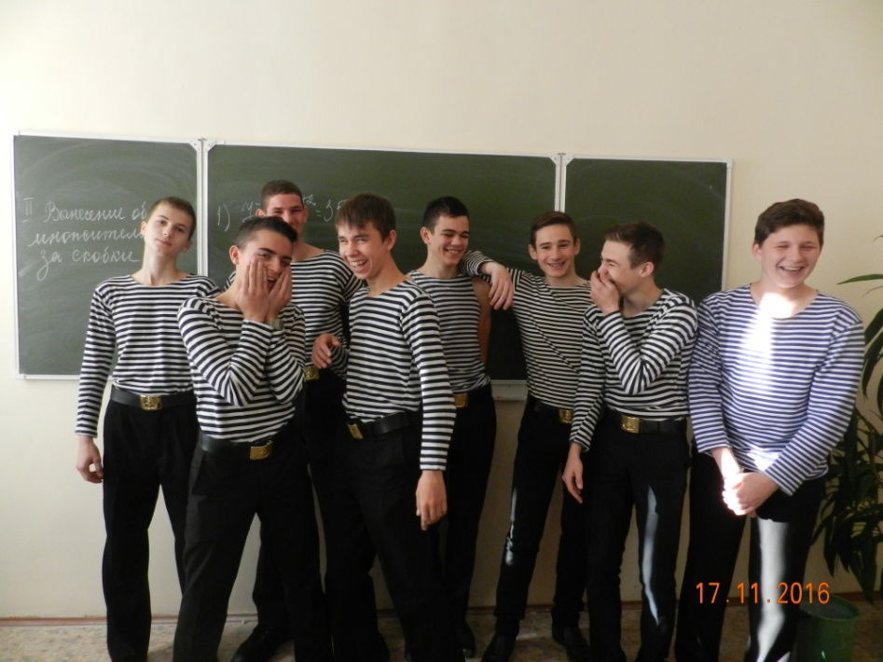
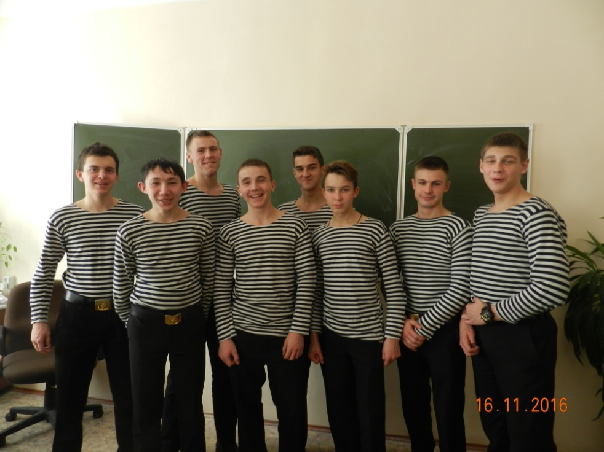
Sailor (seaman)

Slide 50
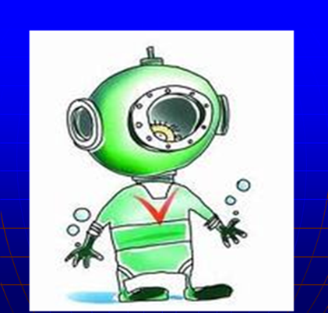
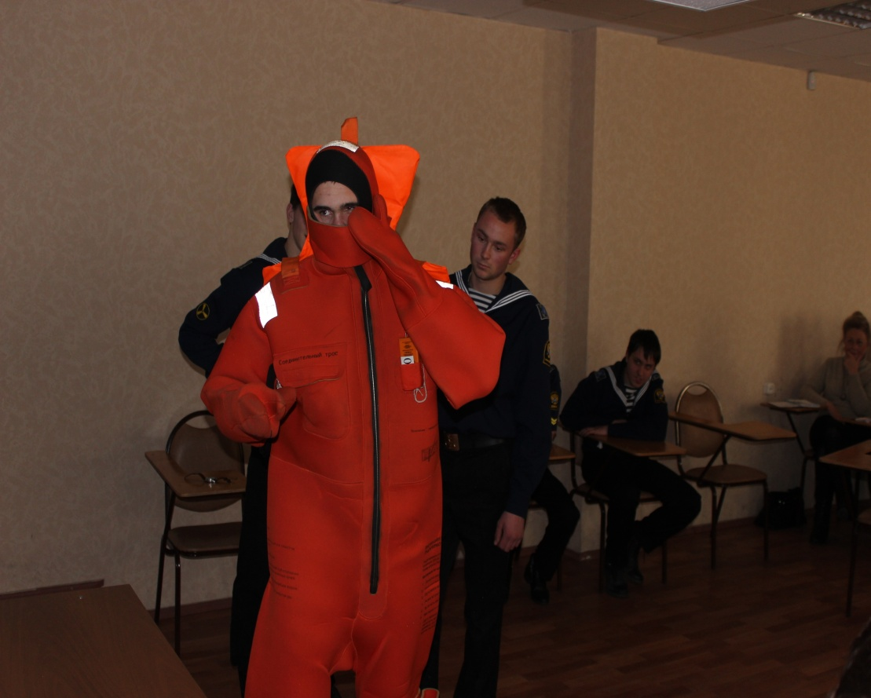
Diver

Slide 51
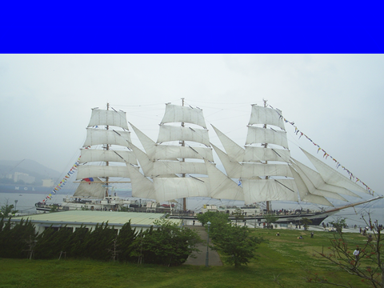
Sail

Slide 52
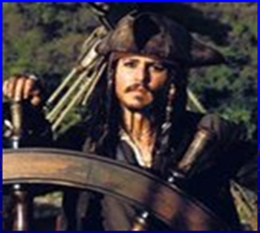
Captain (Master)

Slide 53
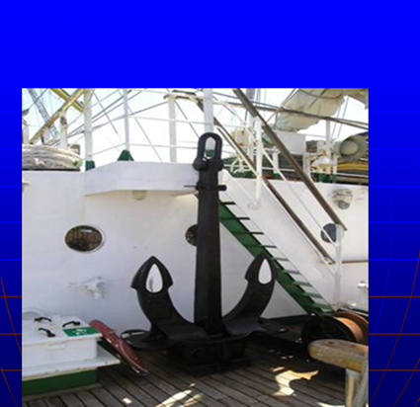
Anchor

Slide 54
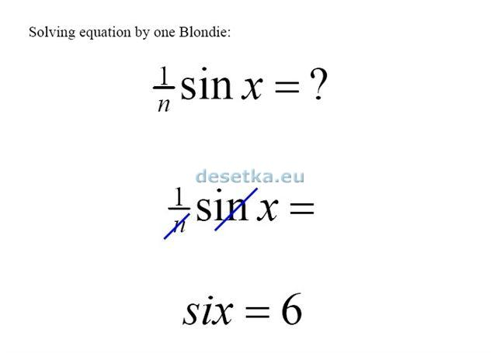
?
ответ

Slide 55
Одна голова хорошо,
а две - мутация? (некрасиво)
ответ

Slide 56

Найдите в этом узоре спрятанную равноконечную звездочку
ответ

Slide 57
Курсант получил десять English хвостов.
За каждые 3 оторванных хвоста ему полагается снятие еще одного, бонусного.
Сколько тем должен сдать курсант, чтобы получить зачет по иностранному языку?
ответ

Slide 58
Друзья познаются на контрольной.
ответ

Slide 59
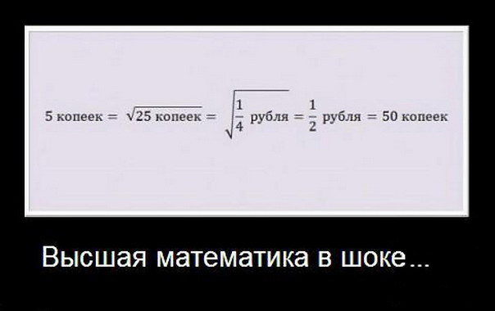
6

Slide 60
Одна голова хорошо, а две - мутация? (некрасиво)
Одна голова хорошо, а две - лучше

Slide 61

назад

Slide 62

8тем

Slide 63
Друзья познаются на контрольной.
Друзья познаются в беде

Slide 64
ПОДВЕДЕНИЕ
ИТОГОВ ИГРЫ

Slide 65
ПОЗДРАВЛЯЕМ
ПОБЕДИТЕЛЕЙ

Slide 66
Интернет-источники использованных в презентации фотографий и репродукций картин
http://www.studio-portret.ru/foto5_6_9.htm
http://pushkin.niv.ru/pushkin/family/portrety.htm
http://www.art-portrets.ru/portret_tolstoy.html
http://art-on-web.ru/img/art_picasso/all/
http://art-on-web.ru/img/avazovski/
http://art-on-web.ru/img/malevich/
http://www.vlasta-tula.ru/articles/show-28.htm
http://fantasyclub.ru/forum/index.php?showtopic=21982
http://www.wallon.ru/photo/games/11-0-5689
http://www.sevastopol.info/monument/
http://hotwalls.ru/kolyuchaya_provoloka-wallpapers.html
http://hotwalls.ru/moto-desktop-wallpapers.html

